Slide 1
LẬP TRÌNH HƯỚNG ĐỐI TƯƠNG OOP
QUẢN LÝ TIỆC
Giảng viên hướng dẫn: Trần Thị Dung

Slide 2
THÀNH VIÊN
Nhóm trưởng: Hoàng Gia Kiệt MSSV: 6251071049
Thành viên: Trần Văn Hậu MSSV: 6251071029

Slide 3
01
02
03
CƠ SỞ LÝ THUYẾT
DEMO
04
LÝ DO CHỌN ĐỀ TÀI
KẾT LUẬN

Slide 4
LÝ DO CHỌN ĐỀ TÀI
01

Slide 5
LÝ DO CHỌN ĐỀ TÀI
Hỗ trợ trong việc quản lý tiệc cho gia đình Gia Kiệt
Việc quản lý thông tin của các bữa tiệc tại nhà hàng là cần thiết
Ứng dụng quản lý xuất hiện.
Dễ hiểu, dễ áp dụng đầy đủ 4 tính chất của OOP
Sử dụng đa dạng các loại cấu trúc dữ liệu

Slide 6
02
CƠ SỞ LÝ THUYẾT

Slide 7
CƠ SỞ LÝ THUYẾT
OOP
Trừu tượng (Abstraction)
Đóng gói (Encapsulation)
Kế thừa (Inheritance)
Đa hình (Polymorphism)
CTDL
DSLK Đơn(Singly Linked List)
DSLK Đôi Vòng(Doubly Linked List)
Cây nhị phân
Hàng đợi (Queue)

Slide 8
2.1
OOP

Slide 9
Sơ đồ kế thừa
ID
Person
Party
Customer

Slide 10
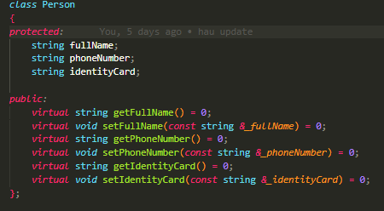
OOP and Person class
Class Person là lớp trừu tượng (abstract class), nó được dùng làm lớp cơ sở cho class Customer.
Nó có 1 số thuộc tính như: fullName, phoneNumber, address.

Slide 11
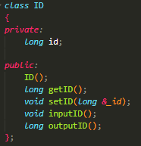
OOP and class ID
ID
Customer
Party
Mục đích để thuận tiện cho việc sử dụng ID chung giữa Customer và Party

Slide 12
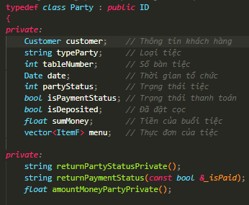
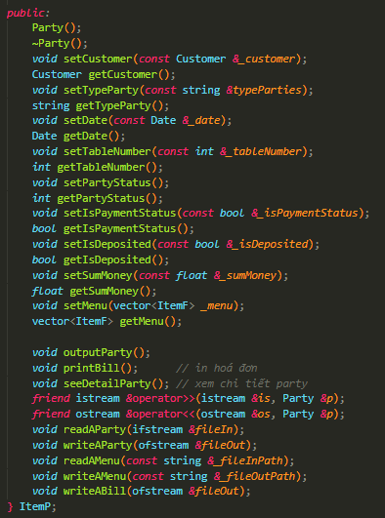
OOP and class Party
Class Party đang kế thừa public từ Class ID

Slide 13
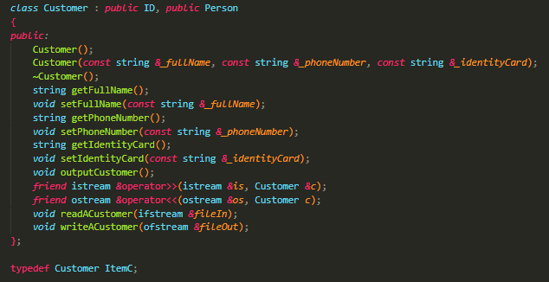
OOP and class Customer
Class Customer sử dụng tính chất đa kế thừa: ID và Person

Slide 14
2.2
CTDL

Slide 15
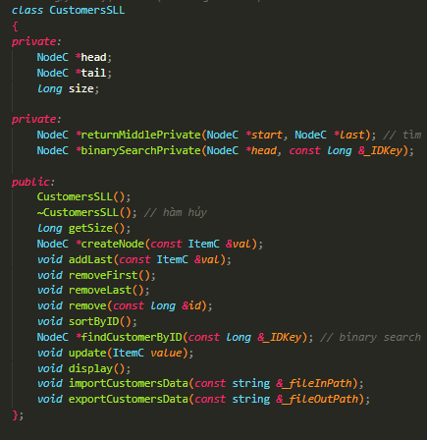
Singly Linked List

Slide 16
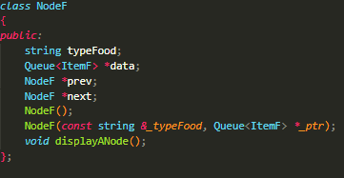
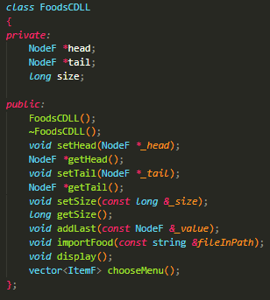
Circular doubly linked list

Slide 17
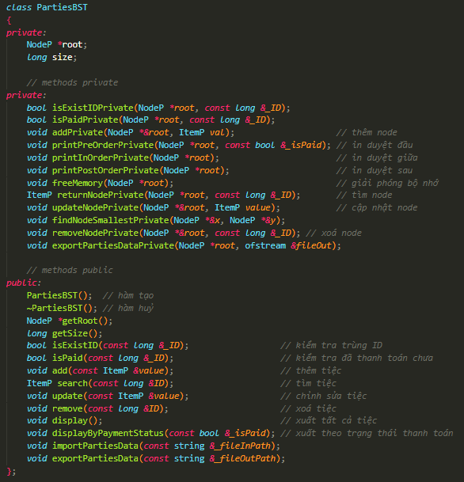
Binary search tree

Slide 18
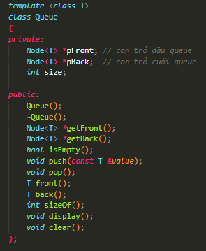
Queue

Slide 19
03
DEMO

Slide 20
04
KẾT LUẬN

Slide 21
Kết luận
Hệ thống của nhóm đã hỗ trợ tốt trong việc quản lý tiệc, hạn chế việc quản lý bằng giấy tờ
Trong quá trình phát triển các thành viên đã học được cách sử dụng Git, Github và quản lý thư mục code
Rút kinh nghiệm

Slide 22
THANK FOR WATCHING

